Slide 1
Особенности преподавания математики. Проект «Эффективная начальная школа».
Янычева Галина Владимировна, методист КУРО, учитель начальных классов, автор методических пособий по математике.

Slide 2
План занятия:
Особенности изучения математике в 1 классе.
Особенности изучения математике в 2 классе.
Особенности изучения математике в 3 классе.
Особенности изучения математике в 4 классе.

Slide 3
Разделы программы по математике:
Числа и величины
Арифметические действия.
Текстовые задачи.
Пространственные отношения и геометрические фигуры.
Математическая информация.

Slide 4
1 класс (сентябрь)
Тема урока | Тема урока
Количественный счёт. Один, два, три… | Различение, чтение чисел. Число и цифра 1.
Порядковый счёт. Первый, второй, третий… | Число и количество. Число и цифра 2.
Расположение предметов и объектов на плоскости. | Сравнение чисел, упорядочение чисел. Число и цифра 3.
Сравнение предметов по количеству: «столько же, сколько», «больше», «меньше». | Увеличение числа на одну или несколько единиц. Знаки действий.
Сравнение по количеству: «на сколько больше», «на сколько меньше». | Уменьшение числа на одну или несколько единиц. Знаки действий.
Характеристики объектов, групп объектов (количество, форма, размер). | Многоугольники: различение, сравнение, изображение от руки на листе в клетку.
Расположение предметов и объектов на плоскости, в пространстве. Что узнали. Чему научились. | Сравнение чисел, упорядочение чисел. Число и цифра 4.

Slide 5
1 класс (сентябрь)
1. Дочисловой период – важнейший период изучения математики.
2. Различие понятий «число» и «цифра».
3. Пространственные отношения: внизу, вверху, выше, ниже, слева, справа, левее, правее, между, перед, за, рядом и др.

Slide 6
2 класс (сентябрь)
Тема урока | Тема урока
Числа от1 до 20. | Число 100.
Числа от1 до 20. | Метр. Таблица единиц длины.
Счёт десятками. Образование и запись чисел от 20 до 100. | Замена двузначного числа суммой разрядных слагаемых.
Счёт десятками. Образование и запись чисел от 20 до 100. | Сложение и вычитание вида 35 + 5,35 - 30,35 - 5.
Поместное значение цифр. | Рубль. Копейка.
Однозначные и двузначные числа. | Рубль. Копейка.
Миллиметр. | «Странички для любознательных» — задания творческого и поискового характера, задачи-расчёты. Повторение пройденного «Что узнали. Чему научились»

Slide 7
2 класс (сентябрь)
1. Поместное значение цифр.
2. Введение новых величин (метр, рубль, копейка)
3. Разложение чисел на сумму разрядных слагаемых.

Slide 8
3 класс (сентябрь)
Тема урока | Тема урока
Повторение. Нумерация чисел. Устные и письменные приёмы сложения и вычитания. | Связь умножения и сложения.
Повторение. Нумерация чисел. Устные и письменные приёмы сложения и вычитания. | Таблица умножения и деления с числом 3. Чётные и нечётные числа.
Выражения с переменной. | Связь между компонентами и результатом умножения.
Решение уравнений. | Решение задач с величинами «цена», «количество», «стоимость»
Решение уравнений. | Решение задач с понятиями «масса» и «количество».
Решение уравнений. | Связь умножения и сложения.
Странички для любознательных. | Таблица умножения и деления с числом 3.

Slide 9
3 класс (сентябрь)
Уравнение, как выражение с переменной величиной.
Связь сложения и умножения (умножение, как частный случай сложения)
2. Введение нового типа задач на пропорциональную зависимость величин.

Slide 10
4 класс (сентябрь)
Тема урока | Тема урока
Повторение. Нумерация, счет предметов. Разряды. | Свойства умножения.
Числовые выражения. Порядок выполнения действий. | Алгоритм письменного деления на однозначное число.
Сложение и вычитание. | Приёмы письменного деления.
Нахождение суммы нескольких слагаемых. | Приёмы письменного деления
Алгоритм письменного вычитания трёхзначных чисел. | Приёмы письменного деления
Умножение трёхзначного числа на однозначное. | Диаграммы.
Повторение. Нумерация, счет предметов. Разряды. | Закрепление изученного по теме «Четыре арифметических действия».

Slide 11
4 класс (сентябрь)
1. Введение алгоритма письменного деления чисел.
2. Порядок действий в числовых выражениях в 6-8 действий.

Slide 12

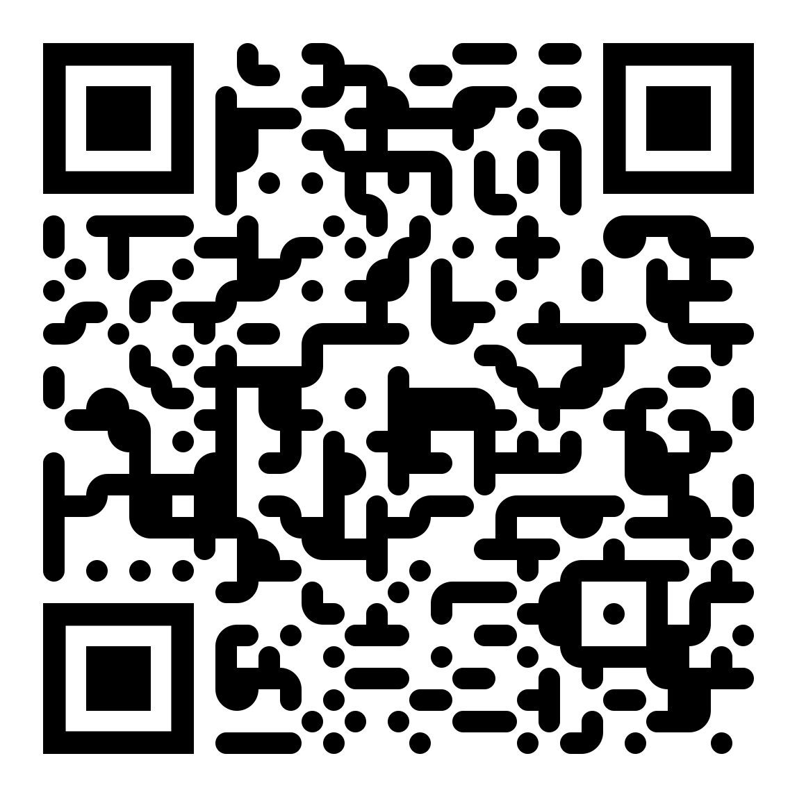
Спасибо за внимание!

